Slide 1
Introduction à l’électronique Numérique
Électronique combinatoire

Slide 2
BIBLIOGRAPHIE
Livres
« Logique Combinatoire et Séquentielle »
Claude BRIE, Ed: Ellipse
ISBN-13 : 978-2729814250
« Mini-manuel d'architecture de l'ordinateur »
Jacques Jorda & Abdelaziz M'zoughi, Ed: Dunod,
ISBN-13 : 978-2-10-057411-7
Sites WEB
http://dado59.free.fr/www2/automatique.htm
http://xcotton.pagesperso-orange.fr/electron/coursetdocs.htm

Slide 3
Plan du Cours
Les différents types de codage
La logique combinatoire
Le système combinatoire
La logique booléenne
Les tableaux de Karnaugh
Synthèse de systèmes combinatoires

Slide 4
I. Les systèmes de codage binaires
Introduction
Le système de numération le mieux adapté pour effectuer des calculs est le système binaire, ou à base 2, qui ne comprend que deux caractères 0 et 1.
Dans un système numérique quelconque, les informations circulent sous la forme de mots binaires formés de suites de 1 et de 0. On fixe à l'avance le nombre d'élément de ces mots (un octet est un mot de huit éléments) et la manière de les écrire appelée code
Chaque élément de ces mots binaires est appelé élément binaire (eb) ou plus communément bit, contraction de l'expression "binary digit
Il existe plusieurs façons d'écrire les mots binaires car, selon les besoins, on a développé plusieurs codes

Slide 5
I. Les systèmes de codage binaires
Définition
Si l’on considère la base décimale (10) :
Les caractères (chiffres) définissant la base sont : 0, 1,2,3,4,5,6,7,8,9
Un mot (ou nombre) est une combinaison de ces 10 caractères
Ex : 1664
Mot de 4 caractères
Poids
fort
Poids
faible
Le nombre se décompose sous la forme :
Poids
1664 = 1 * 10³ + 6 * 10² + 6 * 10¹ + 4 * 10 ⁰
Base

Slide 6
I. Les systèmes de codage binaires
Le codage binaire naturel (base 2)
Comme précédemment, tout nombre binaire peut s'écrire comme un développement suivant les puissances de 2
Poids
1100101 = 1*2⁶ + 1*2⁵ + 0*2⁴ + 0*2³ + 1*2² + 0*2¹ + 1*2⁰
Base
1100101
Poids
fort
MSB
Poids
faible
LSB

Slide 7
Code décimal | Code binaire naturel
0 | 0
1 | 1
2 | 10
3 | 11
4 | 100
5 | 101
6 | 110
7 | 111
8 | 1000
9 | 1001
10 | 1010
11 | 1011
12 | 1100
13 | 1101
14 | 1110
15 | 1111
I. Les systèmes de codage binaires
Le codage binaire naturel (base 2)

Slide 8
I. Les systèmes de codage binaires
Le codage hexadécimal (base 16)
Les caractères définissant la base sont : 0,1,2,3,4,5,6,7,8,9,A,B,C,D,E,F
Le nombre s’écrit :
F2A_{H} = 15 * 16² + 2 * 16¹+ 10 * 16⁰ = 8382_{d}
Le principal avantage de ce code est de pouvoir codé sur un mot court, un chiffre binaire important
1001 0101 1101_{b} =
1 caractère hexa code 4 bits (ou quartet)

Slide 9
I. Les systèmes de codage binaires
Le passage d’un code à l’autre
Binaire vers hexadécimal
Un nombre hexadécimal est « découpable » en quartets facilement codables en binaire. Donc, pour convertir du binaire en hexadécimal, on divise le nombre binaire en « tranches de quatre » en partant de la droite. Chacun des « paquets » est ensuite converti en hexadécimal.
1001 0101 1101_{b} = _{H}
1 caractère hexa code 4 bits (ou quartet)
ATTENTION ! très important :
Un nombre est une entité qui dispose d'une représentation dans chaque système de numération. Sa valeur est une constante indépendante de tout système de numération.
Exemples :
N = (12) ₁₀ = (1100) ₂ = (C) ₁₆ N = (8)₁₀ = (?)₂ = (?)₁₆
N = (11010,01) ₂ = ( ?)₁₀ =( ?)₁₆ N=(1E)₁₆ = ( ?)₁₀ =( ?)₂

Slide 10
I. Les systèmes de codage binaires
Le codage binaire réfléchit ou code Gray (base 2)
Dans ce code, deux nombres successifs ne diffèrent que d'un bit. Il a été élaboré pour éviter les risques d'erreur de détection d'une information dans les systèmes réels
Règle lorsque l’on compte :
on change le bit de poids faible en premier. Si la combinaison existe, on passe au bit de rang supérieur
On ne peut changer qu’un seul bit à la fois (d’une ligne sur l’autre)

Slide 11
Le code Gray
Code décimal | Code binaire naturel | Code binaire réfléchi
0 | 0 | 0000
1 | 1 | 0001
2 | 10 | 0011
3 | 11 | 0010
4 | 100 | 0110
5 | 101 | 0111
6 | 110 | 0101
7 | 111 | 0100
8 | 1000 | 1100
9 | 1001 | 1101
10 | 1010 | 1111
11 | 1011 | 1110
12 | 1100 | 1010
13 | 1101 | 1011
14 | 1110 | 1001
15 | 1111 | 1000

Slide 12
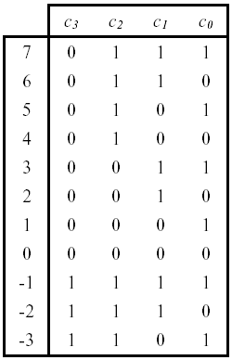
I. Les systèmes de codage binaires
Le codage des entiers négatifs : complément à 2
Règle : Le bit de poids fort est utiliser pour coder le signe :
➔ 0 : si l’entier est positif
➔ 1 : si l’entier est négatif
Le codage du nombre négatif s’effectue de la façon suivante :
Exemple sur 4 bit :
2 écrit en binaire sur 4 bits

Slide 13
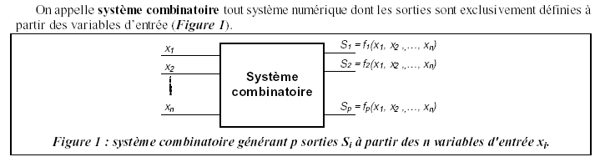
A. Définitions : Notions élémentaires en électroniques numérique
L’électronique combinatoire
1. Le système combinatoire
Pour réaliser de tels systèmes, on fait appel à des portes dites « logiques » correspondantes aux fonctions autorisées par l’algèbre de Boole

Slide 14
B. La logique Booléenne
I.1. Variable binaire
On appelle variable binaire (ou logique), une variable prenant ses valeurs dans l’ensemble {0, 1}.
Exemple : état d’un interrupteur, d’un bouton poussoir, la présence d’une tension,...
Soit a la variable associée à l’état d’un bouton poussoir, alors a = 0 (faux ou bas) signifie qu’il n’est pas actionné, a = 1 (vrai ou haut) signifie qu’il est actionné.
I.2. Equation logique
On appelle équation logique une combinaison de plusieurs variables logiques donnant l’état d’une variable dite de sortie associée. Cette combinaison est réalisée à l’aide d’opérations logiques :
Soit xi (i ∈ [1, n]) les variables d’entrée. L’équation A = f(xi ) définit l’état de la variable de sortie A.
I.3. Table de vérité
La table de vérité représente l’état de la variable de sortie pour chacune des combinaisons des n variables d’entrée (2^{n} lignes).

Slide 15
B. La logique Booléenne
II. Les Opérateurs
Les incontournables
OUI (Identité)
ET (AND)
OU (OR)
NON (INV)
Les composées
NON-ET (NAND)
NON-OU (NOR)
OU exlusif (XOR)
Leurs représentations
Symbole électronique
Equation logique
Table de vérité
Chronogramme
Schéma contact électrique

Slide 16
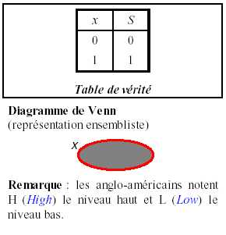
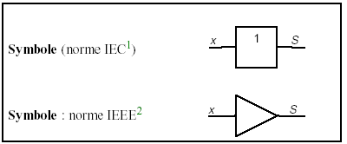
B. La logique Booléenne
II.1. Opérateur OUI
L’ opérateur OUI est dite unaire (ne s’applique qu’à une seule opérande). Elle affecte à la variable de sortie l’état logique de la variable d’entrée.
Equation :
x est l’entrée, S la sortie : S = x.

Slide 17
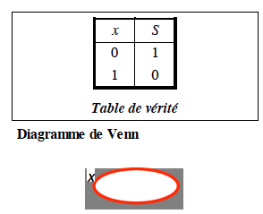
B. La logique Booléenne
II.2. Opérateur NON ou inverseur (not- INV)
L’opératieur INV est une fonction unaire qui affecte à la variable de sortie l’état complémentaire de la variable d’entrée.

Slide 18
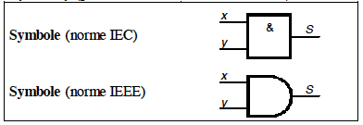
B. La logique Booléenne
II.3. Opérateur ET (AND)
Equation : x et y les entrées, S la sortie, S = x.y = xy.
On note aussi l’opération ET par un V retourné :
x.y = x ∧ y (penser à l’intersection d’ensembles).

Slide 19
B. La logique Booléenne
II.4. Opérateur OU (OR)
L’opération OU. Le signe est celui de l’addition (+), mais on lit « ou ».
C’est un opérateur binaire qui affecte à la variable de sortie l’état 1 si et seulement si une variable d’entrée est à 1. Cette définition induit directement le symbole ≥ 1.

Slide 20
B. La logique Booléenne
II.5. Opérateur NON ET (NAND)
Cette fonction logique est le résultat de l’association
d’un NON et d’un ET. C’est un opérateur binaire qui
affecte à la variable de sortie l’état 0 si et seulement si les variables d’entrée sont à 1 simultanément

Slide 21
B. La logique Booléenne
II.6. Opérateur NON OU (NOR)
Cette fonction logique est le résultat de l’association d’un NON et d’un OU. C’est un opérateur binaire qui affecte à la variable de sortie l’état 1 si et seulement si les variables d’entrée sont à 0 simultanément

Slide 22
B. La logique Booléenne
II.7. Opérateur OU EXCLUSIF (XOR)
Cet opérateur logique binaire ne prend la valeur 1 que si une seule des entrées est à 1.

Slide 23
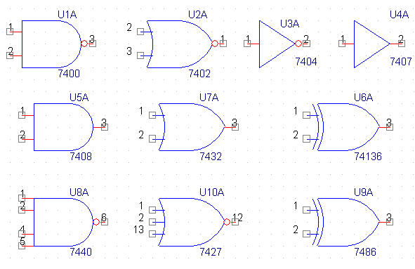
B. La logique Booléenne
III. Les composants associés

Slide 24
B. La logique Booléenne
III.1. Les composants numériques

Slide 25
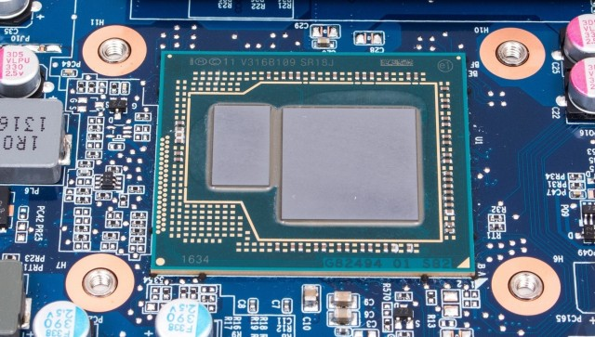
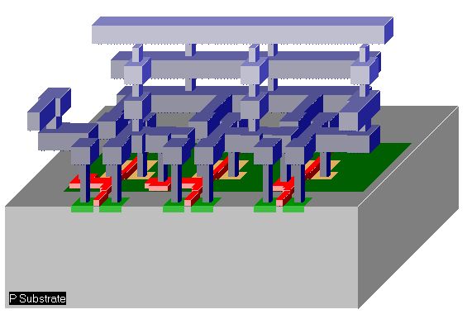
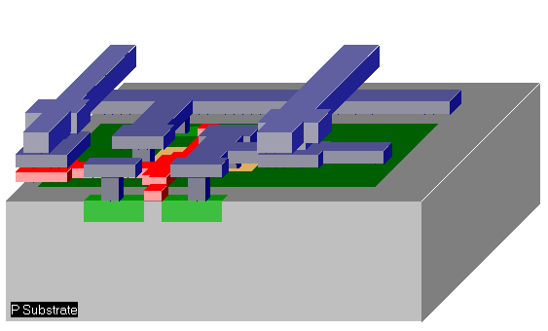
B. La logique Booléenne
III.2. 30 ans d'évolution en Microélectronique
2007
65 nm, 1 V
2* 291 000 000 transistors,
Core 2 Quad 3 GHz
1987
1997
0,8 µm, 5V
1 200 000 transistors,
Intel 80486 16 à 100 MHz
0.250 µm, 3,3 V
7 500 000 transistors,
Penthium II 233 MHz à 450 MHz
Aujourd'hui : Plus de 1 750 000 de transistors, 14 nm, 0,8V, Intel Core I5, I7, 4,2 GHz

Slide 26
B. La logique Booléenne
IV. Les tables de vérités et leurs utilisations
La table de vérité recense l’ensemble des états d’une sortie pour toutes les combinaisons possibles des variables d’entrées
Pour un système qui a :
n entées
m sorties
La table de vérité possède :
m+n colonnes représentant les variables d’entrées et de sorties
2^{n} lignes représentant toutes les combinaisons possibles des entrées

Slide 27
B. La logique Booléenne
IV. Les tables de vérités et leurs utilisations
De la table de vérité on tire les équations non simplifiées du système qui possèderont x termes composés des n variables d’entrée
Première forme canonique : Somme de produit
Chaque terme de l’équation correspond à une combinaison des entrées pour laquelle S_{k}=1,
on note a quand la variable a=1 et quand la variable a=0
Seconde forme canonique : Produit de somme
Chaque terme de l’équation correspond à une combinaison des entrées pour laquelle S_{k}=0,
on note a quand la variable a=0 et quand la variable a=1

Slide 28
B. La logique Booléenne
IV. Les tables de vérités et leurs utilisations
A
B
C
Système
combinatoire
S

Slide 29
B. La logique Booléenne
V. Les expressions logiques et leurs simplifications
V.1. Propriétés
 | Fonction ET | Fonction OU
Commutativité
Associativité
Distributivité

Slide 30
B. La logique Booléenne
V.2. Les autres propriétés

Slide 31
B. La logique Booléenne
V.3. Les autres propriétés
Multiple du complément
Théorème du consensus
Dualité
Si l’équation suivante est vrai :
Alors par dualité en remplaçant tous les ET Par des OU et tous les OU par des ET on a :

Slide 32
B. La logique Booléenne
V.4. Propriétés de De Morgan.
Les Opérateurs NAND (Non-ET) et NOR (Non-OU) sont universels ou complets
On peut exprimer toutes les fonctions avec seulement des NOR ou seulement des NAND
1er Théorème
2nd Théorème
Exemple :

Slide 33
B. La logique Booléenne
VI. Les expressions logiques et leurs simplifications
On considère l’exemple suivant :
Résoudre par l’algèbre en développant.
Résoudre par l’utilisation des propriétés de De Morgan

Slide 34
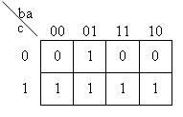
C. Les tableaux de Karnaugh
I. Définition
Le tableau de Karnaugh est une représentation différente de toutes les possibilités d’évolution d’un système, sous forme de matrice
C’est un tableau de 2^{n} cases, n étant le nombre de variables.
Dans chacune des cases, on place l’état de la sortie 0 ou 1 pour les combinaisons d’entrée correspondantes.
On utilise le Code de GRAY pour numéroter les lignes et les colonnes et ainsi représenter les 2^{n} combinaisons de la table de vérité
On obtient ainsi des cases adjacentes : 1 seule variable d’entrée change d’état d’une case à l’autre
Attention au codage : Code GRAY

Slide 35
C. Les tableaux de Karnaugh
II. Utilisation
Les tableaux de KARNAUGH permettent la simplification des équations logiques.
Regroupement des cases par 2, 4, 8, 2^{n} afin d’éliminer les variables qui change d’état dans le regroupement
un regroupement de 2 cases élimine 1 variable;
un regroupement de 2^{x} cases élimine x variables.

Slide 36
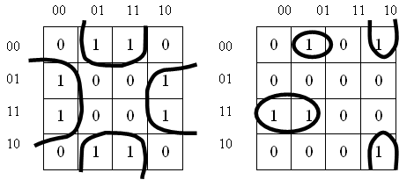
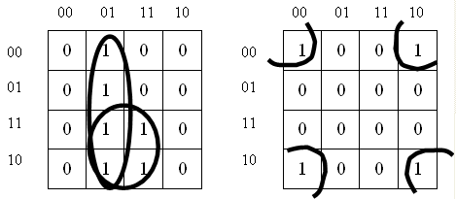
C. Les tableaux de Karnaugh
III.1. Des exemples de regroupements

Slide 37
C. Les tableaux de Karnaugh
III.2. Solutions

Slide 38
C. Les tableaux de Karnaugh
III.3. Des exemples de tableaux incomplets
 | 00 | 01 | 11 | 10
00 | 1 | 0 | 1 | 0
01 | 1 | 0 | 1 | 0
11 | x | x | x | x
11 | 1 | 0 | x | x
AB
Les X représentent des combinaisons impossibles physiquement
CD

Slide 39

IV. Méthode de synthèse des systèmes combinatoires
Identifier les entrées : n entées
Identifier les sorties : p sorties
Etablir la table de vérité
p+n colonnes représentant les variables d’entrées et de sorties
2^{n} lignes représentant toute les combinaisons possibles des entrées
Mettre sous forme algébrique
1ère forme canonique : Somme de produit
2ème fore canonique : Produit de somme
Simplification des équations de sorties
Algèbre de Boole
Table de Karnaugh

Slide 40
Exemple de fonction
IV. Exemple de système
Gestion de sonnerie d’alerte d’une voiture
Une sonnerie se déclenche dans la voiture lorsque
Les feux sont allumés et que vous ouvrez la portière conducteur OU
Les clefs sont sur le contact et vous ouvrez la portière conducteur

